Slide 1
BÁO CÁO PHÂN CÔNG KHẢO SÁT UI
PHÁT TRIỂN ỨNG DỤNG TRÊN THIẾT BỊ DI ĐỘNG – KC359
Nhóm 01

Slide 2
Giảng viên hướng dẫn: TS. Nguyễn Văn Khanh
Sinh viên thực hiện:
Tên thành viên: MSSV:
Phạm Minh Trí B2110693
Lê Trung Hiếu B2110643
Nguyễn Hoàng Tiến B2110691
Lê Minh Hoàng B2110644
Hồ Xuân Thắng B2110689
6. Lê Tuấn Kiệt B2104428

Slide 3
Yêu cầu
1. Cài đặt react-native-element
2. Cài đặt react-native-vector-icon
3. Trình bày các bước cài đặt, chạy giả lập ứng dụng react-native (RN CLI, EXPO).

Slide 4
I. Giới thiệu cơ bản về React Native
React Native là một framework (khung phát triển) do Facebook phát triển, cho phép lập trình viên xây dựng ứng dụng di động (mobile app) cho iOS và Android bằng JavaScript và React.
- Ngôn ngữ chính: JavaScript (hoặc TypeScript)
- Dựa trên: React (thư viện UI nổi tiếng cho web)
- Mục tiêu: Viết một lần, chạy được trên cả Android và iOS
1. Thiết kế và xây dựng giao diện người dùng (UI) linh hoạt React Native Elements cung cấp sẵn các thành phần UI như: Button, Card, Avatar, Header, Input… giúp tiết kiệm thời gian lập trình.

Slide 5
I. Giới thiệu cơ bản về React Native
2. Hỗ trợ đồng nhất giao diện trên cả hai nền tảng Android và iOS.
3. Tăng tốc quá trình phát triển ứng dụng.
4.Tạo nền tảng cho phát triển ứng dụng thực tế.

Slide 6
II. Các bước thực hiện
2.1 GIỚI THIỆU VỀ NODE.JS
* Node.js là một môi trường chạy JavaScript phía máy chủ (server-side). Nó cho phép bạn chạy mã JavaScript bên ngoài trình duyệt.
- Đây là công cụ chịu trách nhiệm đóng gói mã JavaScript của bạn để chạy trên thiết bị hoặc trình giả lập.
- Node.js đi kèm với npm (Node Package Manager), cho phép bạn cài đặt thư viện và công cụ hỗ trợ trong quá trình phát triển ứng dụng.

Slide 7
II. Các bước thực hiện
2.2 GIỚI THIỆU EXPO
Expo là một bộ công cụ và nền tảng phát triển giúp bạn dễ dàng tạo ứng dụng di động mà không cần phải cấu hình phức tạp như native code (Java/Kotlin, Objective-C/Swift).
- Expo là một framework và dịch vụ xây dựng trên React Native giúp bạn Tạo ứng dụng nhanh hơn và Cung cấp nhiều API sẵn có như camera, GPS, push notification, v.v.

Slide 8
II. Các bước thực hiện
2.2 GIỚI THIỆU EXPO
Tạo ứng dụng nhanh chóng: với lệnh npx create-expo-app, chỉ cần vài phút để tạo project React Native hoàn chỉnh.
- Kiểm thử đa thiết bị: dễ dàng chạy ứng dụng trên máy ảo (Android Studio) hoặc trên điện thoại thật bằng Expo Go (quét mã QR).

Slide 9
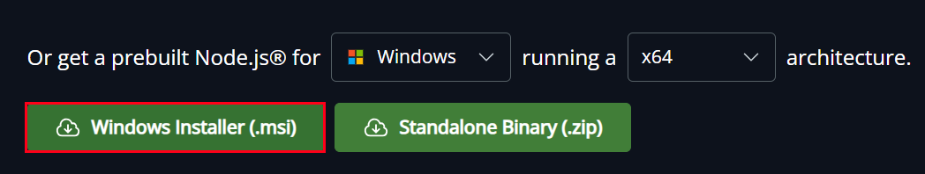

Bước 1: Cài đặt phần mềm Node.js https://nodejs.org/en/download/
II. Các bước thực hiện

Slide 10
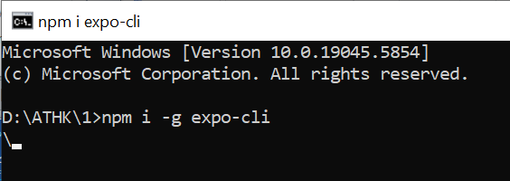
Cài đặt Expo trong cmd bằng lệnh Trong cmd sử dụng câu lệnh npm i -g expo-cli để cài đặt expo CLI
II. Các bước thực hiện
Bước 2 Cài đặt Expo CLI

Slide 11
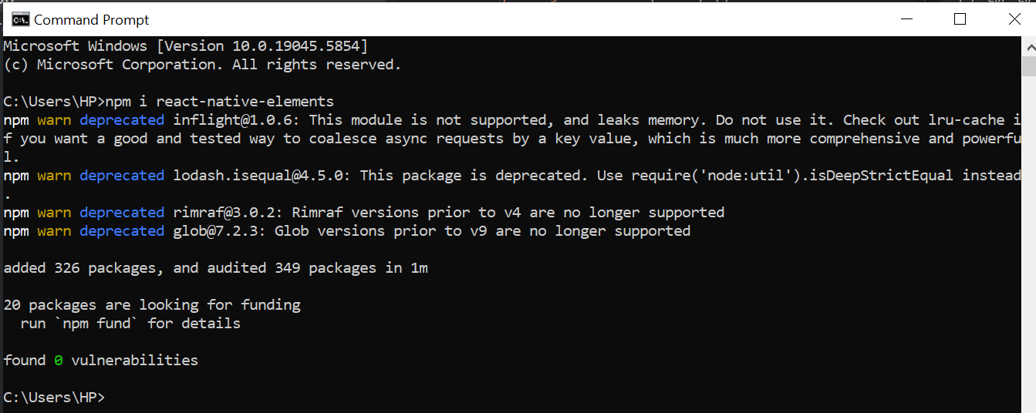
II. Các bước thực hiện
Bước 2 Cài đặt Expo CLI
Cài đặt react native element và react vector icon -Trong cmd sử dụng câu lệnh: npm i react-native-vector-icons npm i react-native-elements

Slide 12
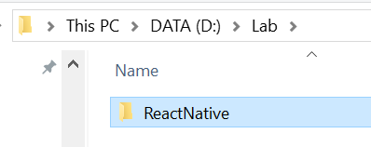
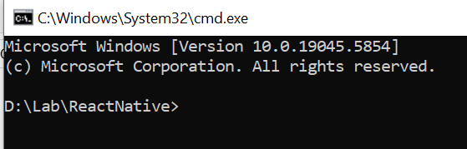
Bước 3: Tạo Project - Tạo một thư mục để lưu Project -> - Chạy cmd trong thư mục -> vừa khởi tạo
II. Các bước thực hiện

Slide 13
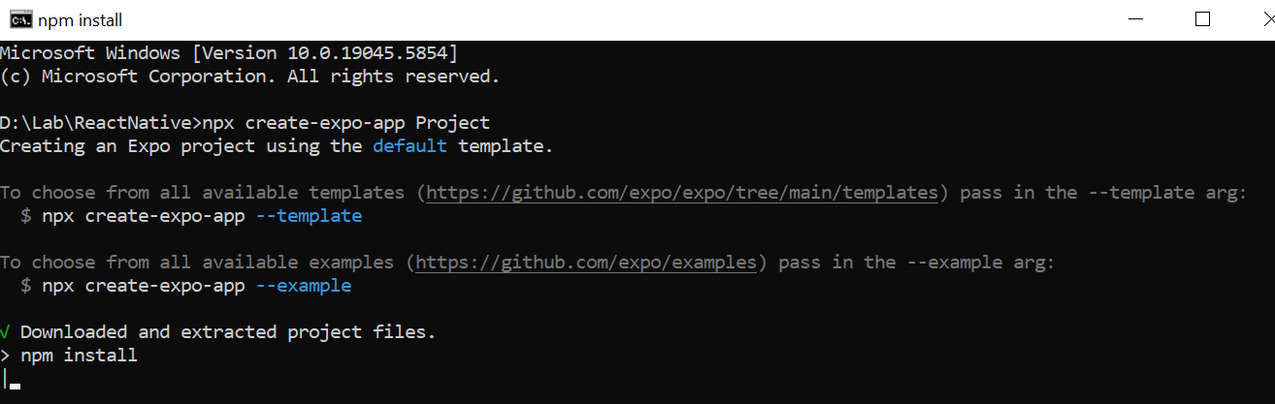
Bước 3: Tạo Project -Sử dụng câu lệnh npx create-expo-app <tên project> để tạo Project mới
II. Các bước thực hiện

Slide 14
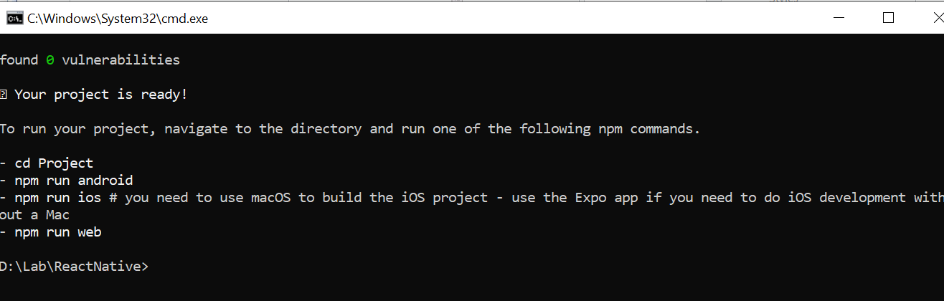
Bước 3 Tạo Project -Sử dụng câu lệnh npx create-expo-app <tên project> để tạo Project mới
II. Các bước thực hiện

Slide 15
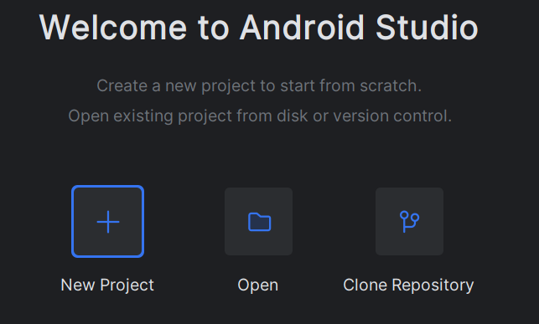
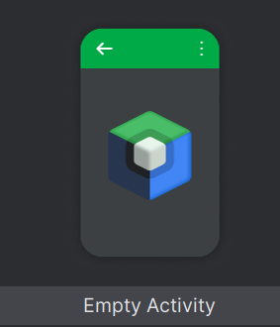
Bước 4: Chạy máy ảo trên phần mềm android studio - Chọn New Project – Empty Activity
II. Các bước thực hiện

Slide 16
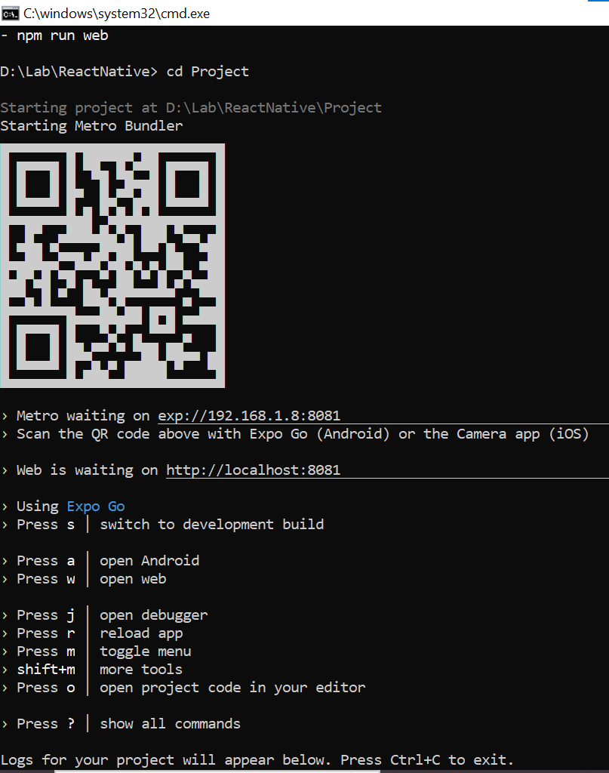
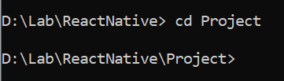
Bước 5: Bắt đầu làm việc với project đã tạo -Sử dụng câu lệnh cd <tên project> để di chuyển đến project đã tạo lúc trước -Bắt đầu chạy dự án bằng dòng lệnh npm start Khi chạy thành công sẽ cho ra kết quả như hình bên
II. Các bước thực hiện
->

Slide 17
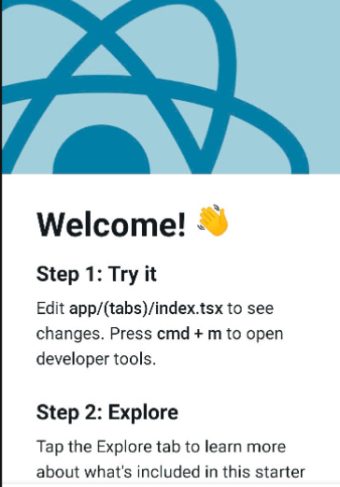
III. Tìm hiểu về Text trong React-Native
Về cơ bản thì Text dùng để hiển thị nội dung văn bản
Hiển thị chữ, số, biểu tượng cảm xúc, v.v.
- Cho phép định dạng văn bản (màu sắc, cỡ chữ, in đậm, in nghiêng, gạch chân, v.v.) - Có thể lồng nhau (nhiều thẻ <Text> bên trong nhau để tạo định dạng khác nhau cho từng phần).

Slide 18
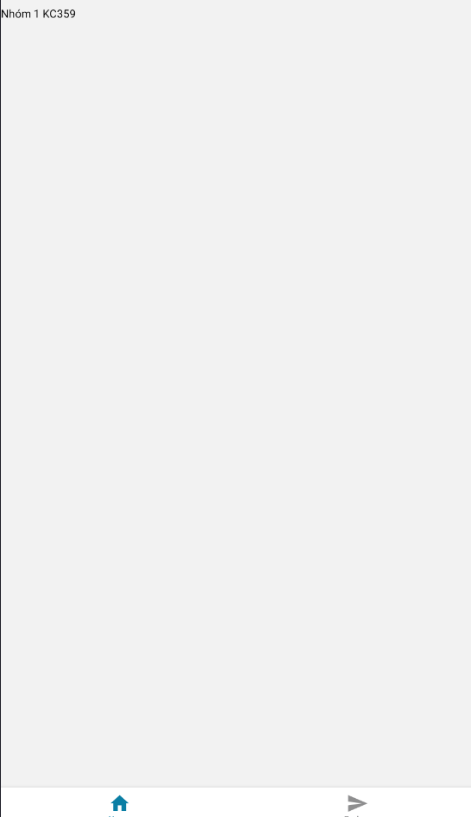
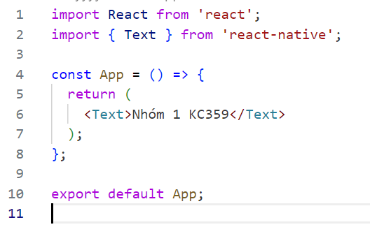
IV. Ví dụ
Hiển thị dòng chữ Nhóm 1 KC359 lên màn hình:

Slide 19
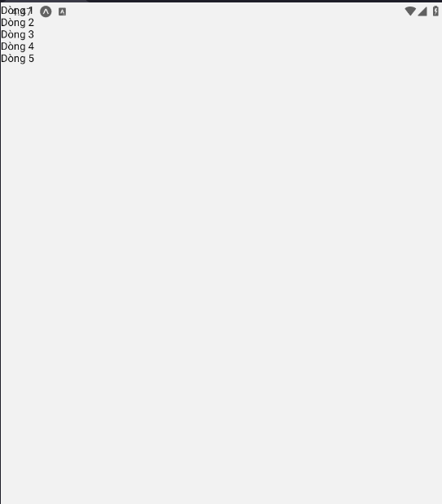
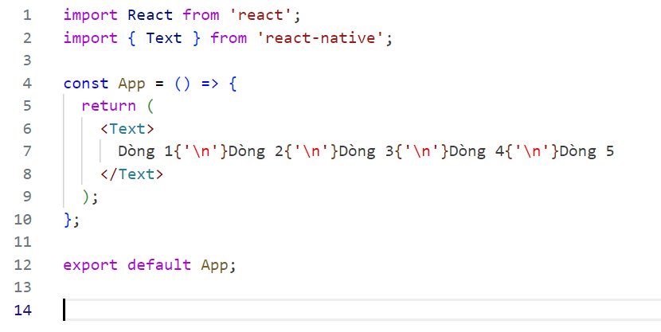
IV. Ví dụ
Xuống dòng bằng lệnh\n

Slide 20
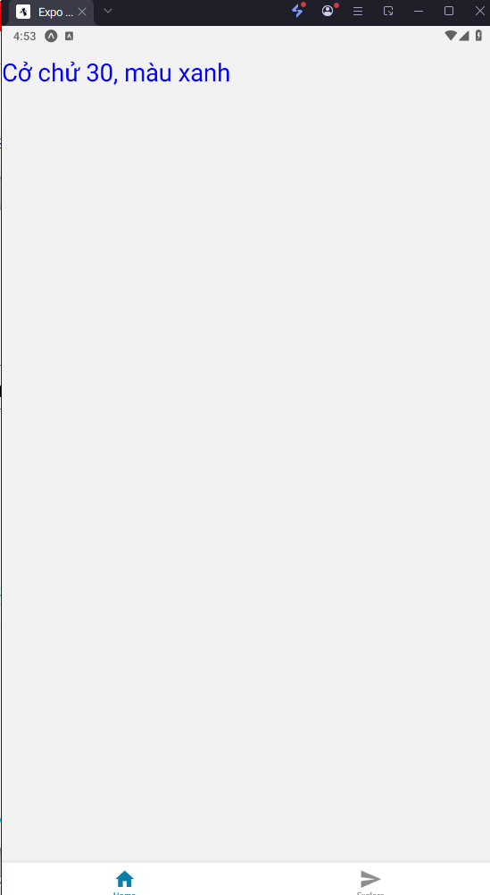
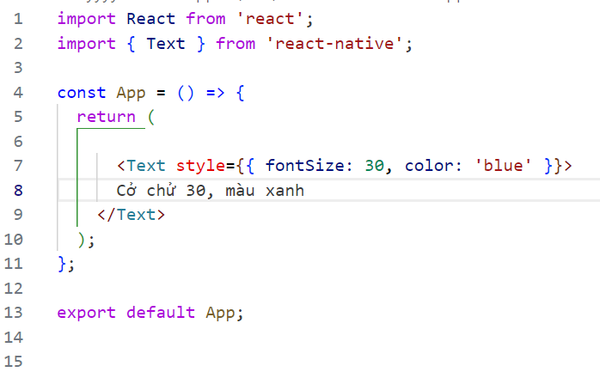
IV. Ví dụ
Thay đổi cỡ chữ và màu chữ

Slide 21
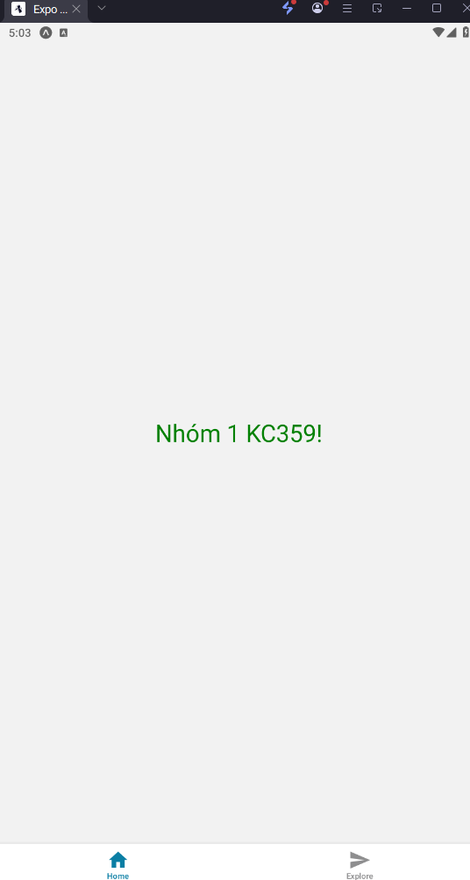
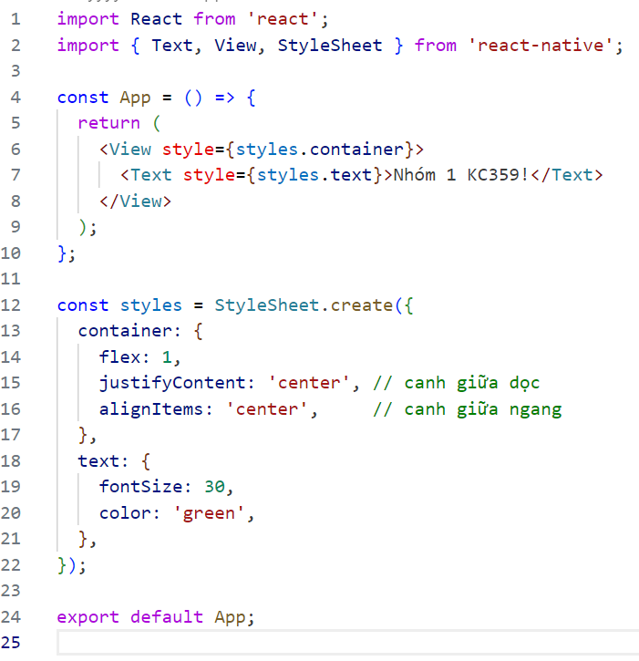
IV. Ví dụ
Kết hợp Text với View để thay đổi vị trí chữ trên màn hình

Slide 22

CHÂN THÀNH CẢM ƠN THẦY VÀ
CÁC BẠN ĐÃ LẮNG NGHE

